Slide 1

Application d’offres
de voyage
Kevin Marzin
Mathieu Perez
Zakia Taoufik
Master 2 Génie Logiciel

Slide 2
Sujet du projet
Référencer des offres de location par des particuliers (pays, adresse de location, tarif , durée, date de début et options du séjour)
Référencer des offres de trajet par des particuliers, d’une lieu de départ à un lieu d’arrivé (tarif par personne, date et heure du départ, durée estimée du trajet, nombre de places restantes, prise de bagages)
Référencer des offres de voyage par des agences(location + trajet compris)

Slide 3
Fonctionnalités / Backlog de projet
Inscription pour un prestataire (agence/particulier et pour un utilisateur seulement si il veut réserver)
Connexion / Déconnexion
Création d’une offre de location par un particulier (champs requis)
Création d’une offre de trajet par un particulier (champs requis)
Création d’une offre de voyage par une agence (champs requis)
Liste des offres d’un prestataire (agence/particulier) connecté, avec possibilité de modification ou suppression
Recherche d’une offre (voyage/trajet/location) par un utilisateur (zone géographique, dates)
Réservation d’une offre par un utilisateur
Liste des réservations d’un utilisateur

Slide 4
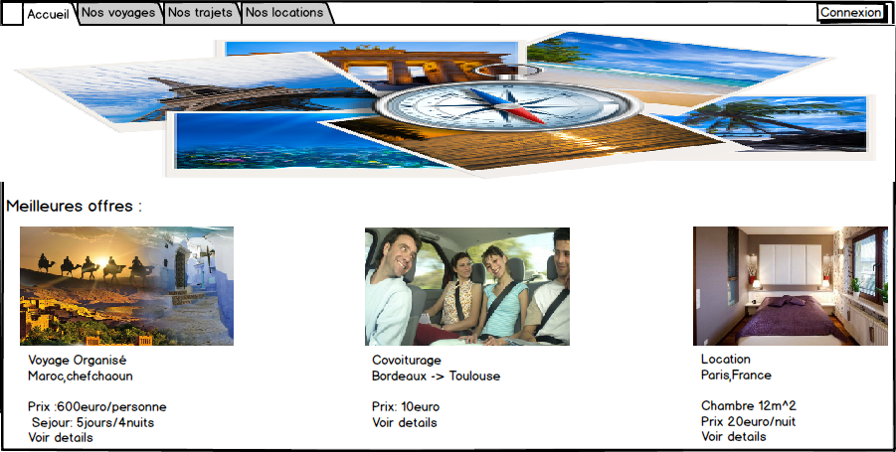
Maquettes
Page d'accueil

Slide 5
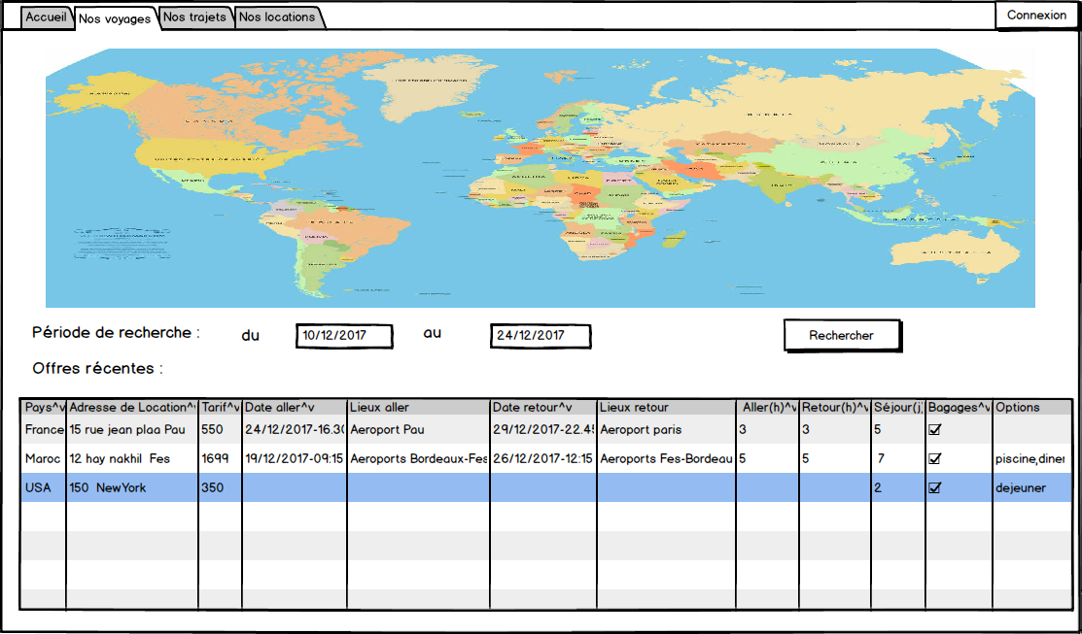
Maquettes
Interface de recherche d’offres de voyage par un utilisateur

Slide 6
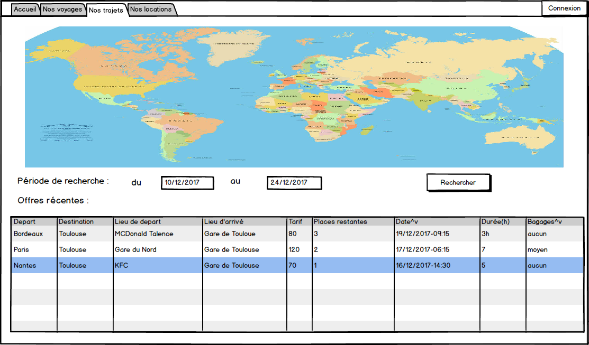
Maquettes
Interface de recherche d’offres de trajets par un utilisateur

Slide 7
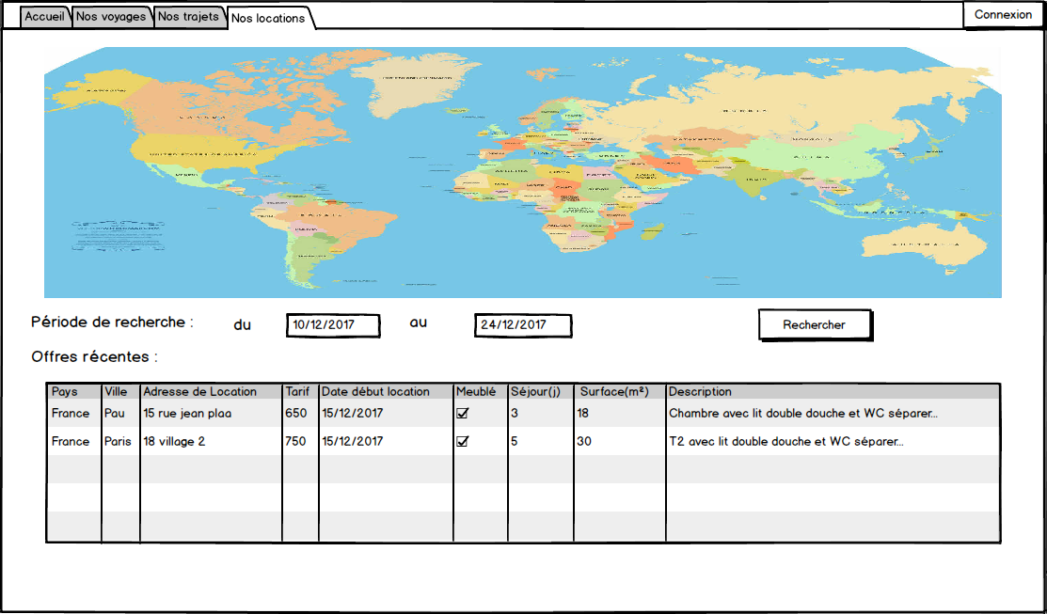
Maquettes
Interface de recherche d’offres de location par un utilisateur

Slide 8
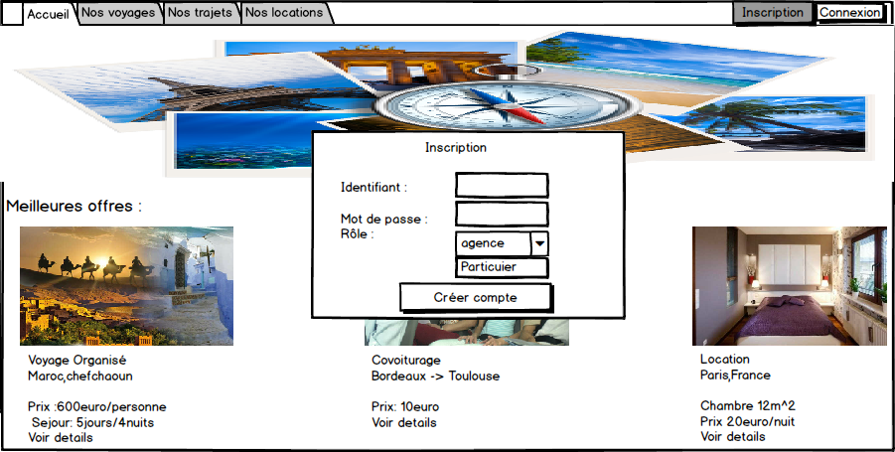
Maquettes
Interface d’inscription pour un prestataire

Slide 9
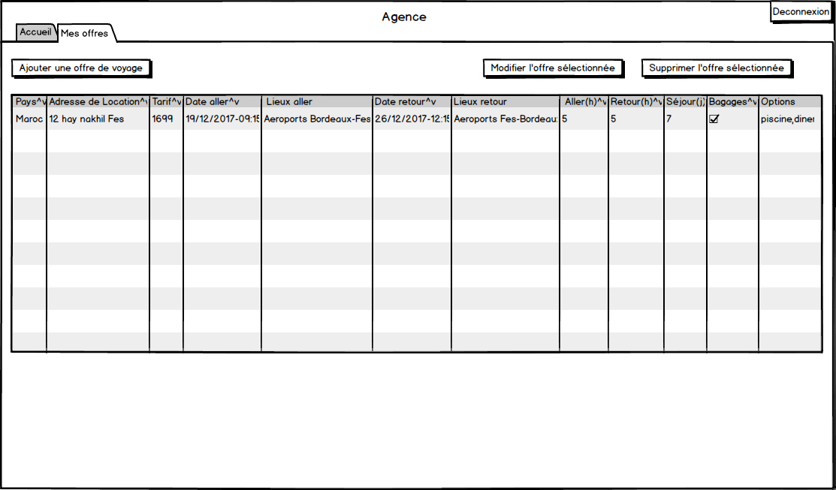
Maquettes
Interface de gestion des offres d’une agence

Slide 10
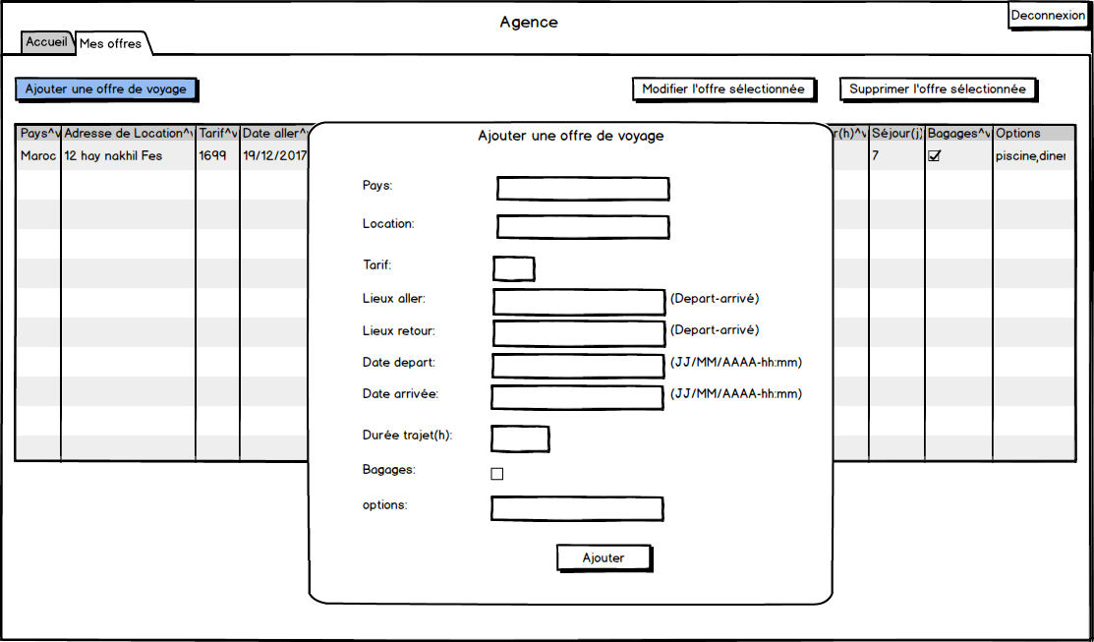
Maquettes
Interface d’ajout d’une offre de voyage

Slide 11
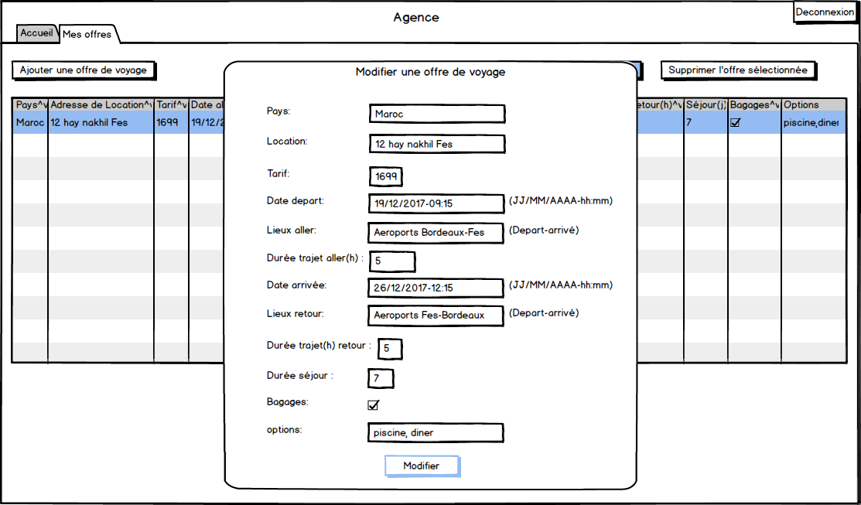
Maquettes
Interface de modification d’une offre de voyage

Slide 12
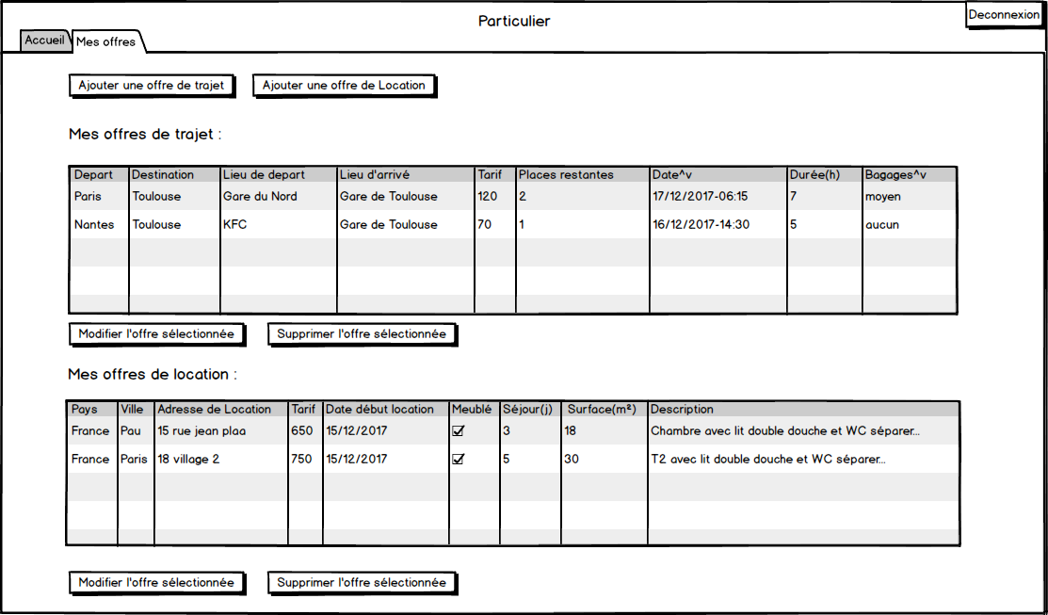
Maquettes
Interface de gestion des offres d’un particulier

Slide 13
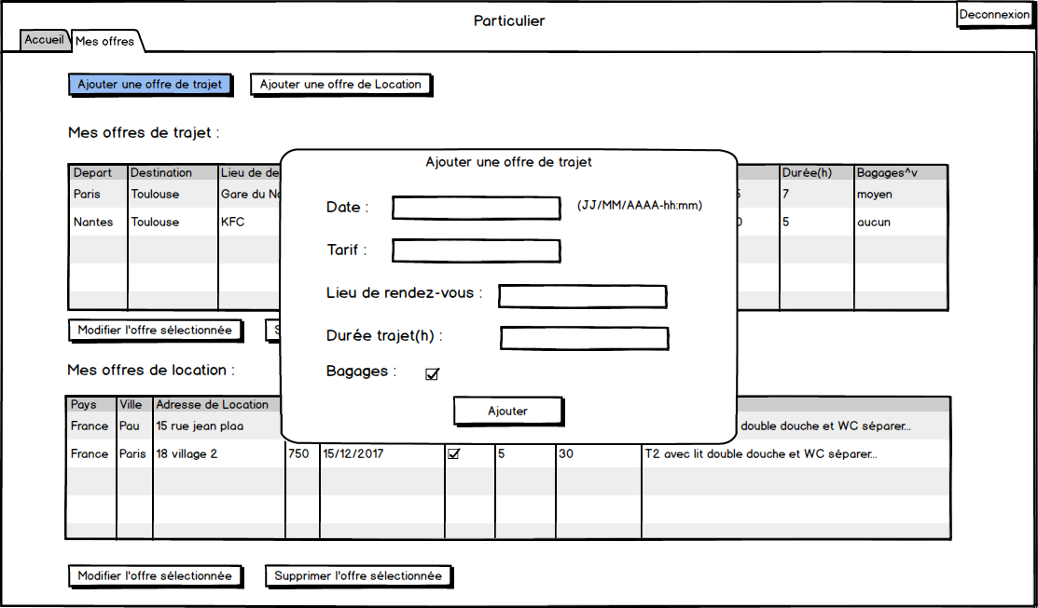
Maquettes
Interface d’ajout d’une offre de trajet

Slide 14
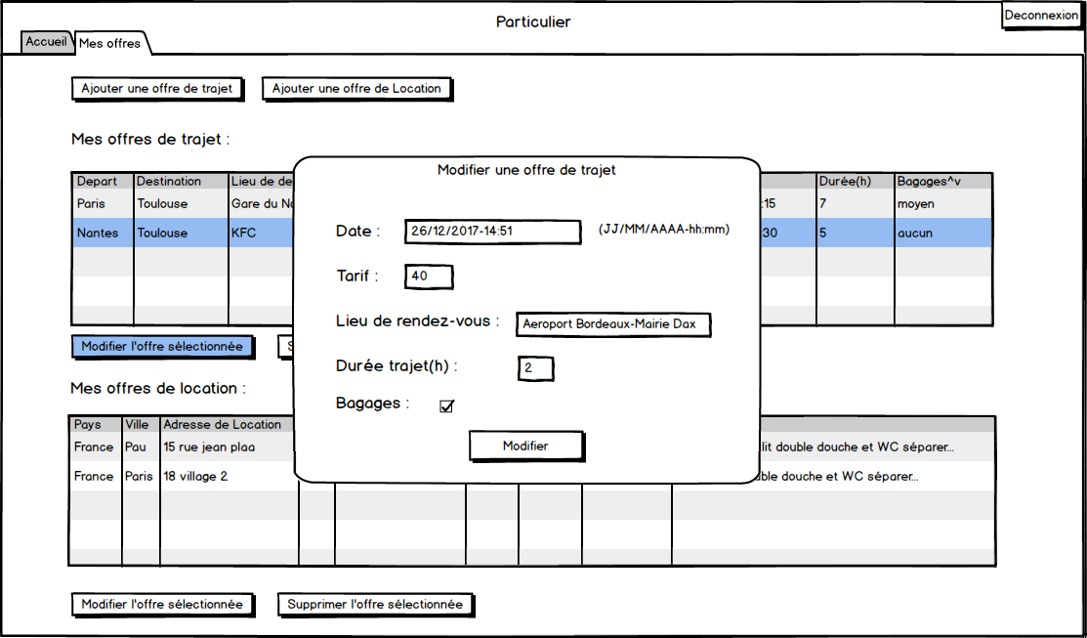
Maquettes
Interface de modification d’une offre de trajet

Slide 15
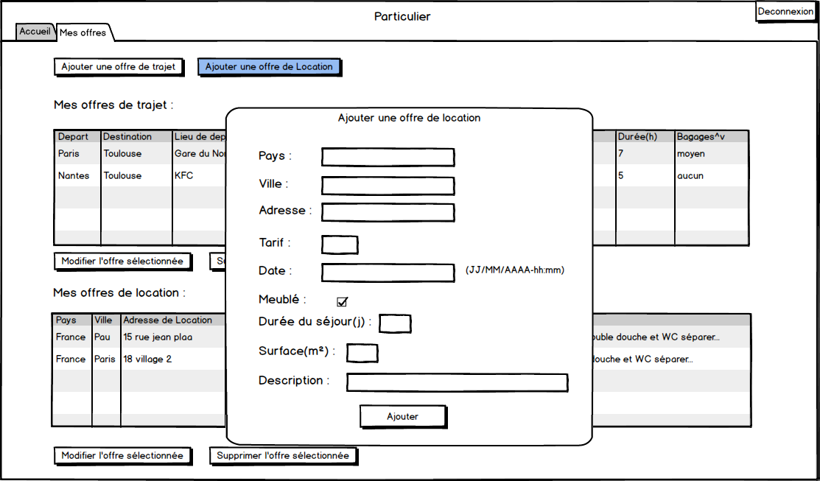
Maquettes
Interface d’ajout d’une offre de location

Slide 16
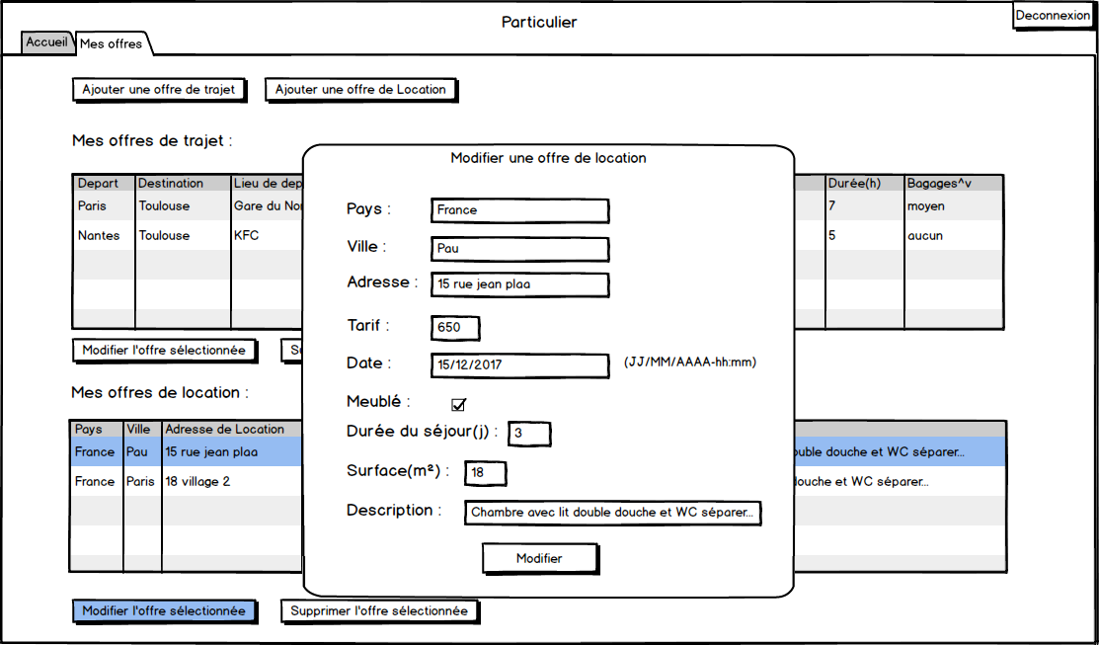
Maquettes
Interface de modification d’une offre de location

Slide 17
APIs utilisées
Zone géographique : API Google Maps, pour placer un point qui fera office de destination (ajout d’un marqueur sur la carte et sélection des offres autour de ce point, possibilité d'interagir avec la carte : zoom, clic, déplacement...)
Offres de trajet : API BlaBlaCar, obtenir des trajets proposés par des internautes de l’application BlaBlaCar

Slide 18






Technologies utilisées
Front-end (client) : framework Angular 5
Documentation : Swagger
Back-end (serveur) : Node.js
Base de données : MongoDB
Test: Mocha, Protractor(test E2E angular)

Slide 19
Gestion de projet
Utilisation de Slack et Git
Utilisation des méthodes Scrum (notion de Backlog et Sprints)
Cette semaine :
Etablissement des sprints
Apprentissage des notions inconnues
Commencement du code

